Slide 1
außerschulisches Praktikum
ERSTKOMMUNION & FIRMUNG
Dominike Achleitner
P6-C2 / KREATIV

Slide 2
Erstkommunion
27 Erstkommunion-Kinder
auf zwei Tage aufgeteilt
sechs Tischgruppen

Slide 3
WIE HABE ICH MICH EINGEBRACHT...
TISCHMUTTER
UNTERSTÜTZUNG DER RELIGIONSLEHRERIN
als Tischmutter von fünf Jungen organisierte und gestaltete ich gemeinsame Gruppenstunden.
organisieren eines Filmers
Übermittlung von Informationen an Eltern
MUSIKALISCHE LEITUNG DER EK
Proben mit EK-Kindern und
mit vier-köpfigen Chor

Slide 4
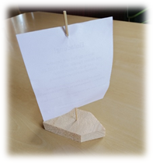
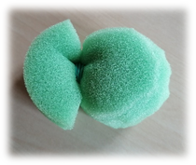
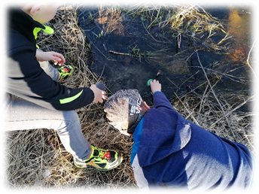
1.Gruppenstunde
Thema:
eintauchen in die Liebe Gottes
Mit selbstgebastelten Holzbooten und Fischen aus Schwämmchen, verbrachten wir einige Zeit an einem Bach.

Slide 5
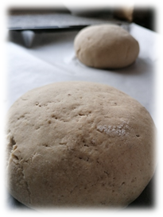
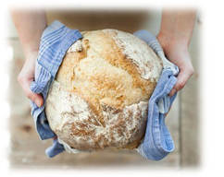
2.Gruppenstunde
Thema: Brot des Lebens
gemeinsames Brotbacken!

Slide 6
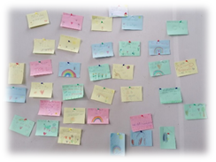
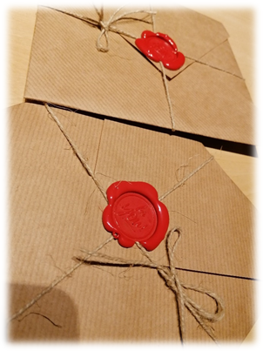
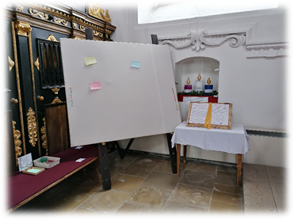
3. Gruppenstunde
Thema: gute Nachrichten
Jedes Kind faltete ein Kuvert, in welches eine gute Nachricht oder liebe Worte für einen bestimmten Menschen kamen. Anschließend wurden die Briefe versiegelt.
Station in der Kirche

Slide 7
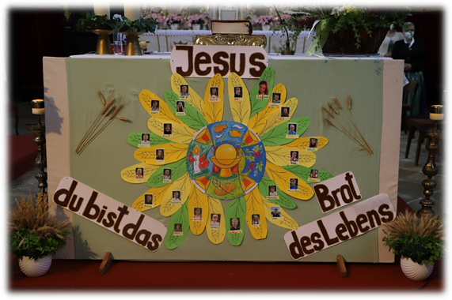
Fest der Erstkommunion
9. MAI 2021
im Religionsunterricht gestalten wir das Altarbild

Slide 8
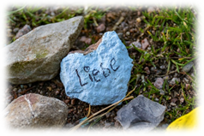
5.Gruppenstunde
Thema: mit Gott gehen wir weiter
wir sammelten und bemalten Steine
wer wollte konnte noch ein Wort daraufschreiben

Slide 9
FIRMUNG
LEITUNG DER FIRMLINGSTREFFEN
MUSIKLAISCHE LEITUNG
Insgesamt plante, organisierte und gestaltete ich 4 Firmlingstreffen
Vorstellungsmesse mit Firmlingen
Firm-Messe mit kleinem Chor

Slide 10
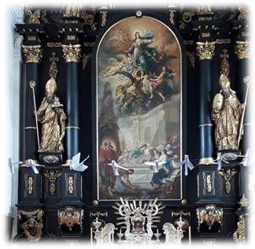
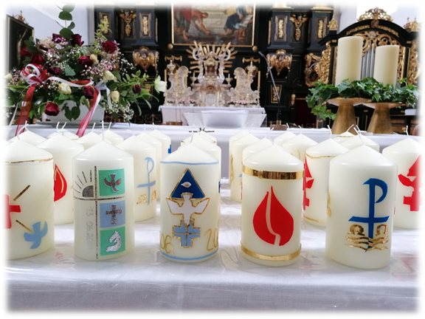
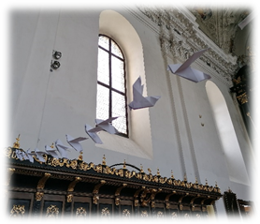
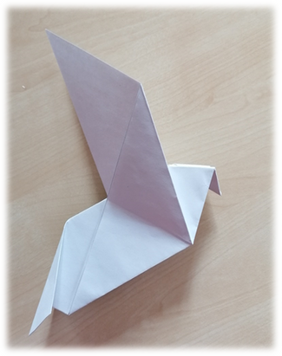
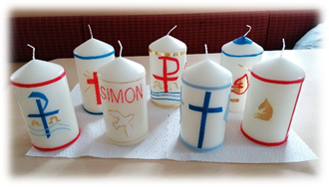
gestalten der Firmkerzen
Tauben falten
als Kirchenschmuck

Slide 11
Danke für Eure Aufmerksamkeit

